Slide 1
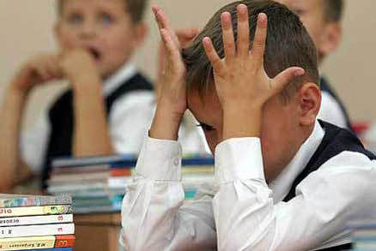
Память
Работу подготовила и выполнила учитель
Буйлова Светлана Викторовна
МОУ СОШ №53
Г.Тверь

Slide 2
Память
Память - способность мозга сохранять информацию и воспроизводить ее при необходимости спустя какое-то время
процессы
запоминание
сохранение
воспроизведение

Slide 3
Что способствует улучшению памяти
Сон.
Прогулки на свежем воздухе.
Двигательная активность.

Slide 4
Тренировка памяти.
1.Умственные нагрузки.
Чтение .
Упражнения.
Тренировка воли, внимания и т.д.
2.Массаж.
3.Дыхательные упражнения.

Slide 5
Правильное питание.
Пища должна быть разнообразной.
Полезны продукты с повышенным содержанием кальция и магния.
Проследить ,чтобы было достаточное количество белков и углеводов.
К блюдам полезно добавлять зелень:петрушку,салат,укроп и т.д.

Slide 6
Работайте над собой.
Откажитесь от вредных привычек.
Не подвергайтесь стрессам.
Старайтесь испытывать как можно больше положительных эмоций, чаще улыбайтесь и смейтесь
Не нагружайте себя лишней информацией, старайтесь отделить главное от второстепенного.

Slide 7
«Эфект начала и конца».
Информация лучше запоминается в начале урока и в конце, или в начале параграфа и в завершении его.
Небольшой по объему материал следует поделить на 3 части. Большой - на 7 частей. Именно столько объектов легко фиксируется в памяти.
На уроке использовать эфект 2-3 раза. (тогда «концов» будет в 2-3 раза больше).

Slide 8
Используйте:
Яркую и необычную подачу информации.
Достраивание материала.
Поиск определенного ритма текста.
Схемы, знаки, рисунки, графики, таблицы.
Аудио- и видеоматериалы. Музыку.

Slide 9
Используйте:
Различные движения.
Повторение.
Незаконченные действия.
Мнемический план.
Аналогии.
Схематизацию.

Slide 10
Памятка для запоминающего.
Ставь цель запомнить надолго.
Выделяй то, что нужно запомнить.
Заучивай с желанием знать и помнить.
Пользуйся смысловыми опорами, группировками.
Сокращай информацию до предела. Лучше упустить детали, чем не усвоить или забыть главный смысл.
Тренируй внимание и наблюдательность, вспоминая предмет, вспоминай его детали.
Короткие стихи учи целиком, длинные – разбивай на отрывки.
Заучивай и повторяй небольшими частями – лучше учить по одному часу 7 дней, чем семь часов подряд за день.
Начинай повторять до того, как материал начал забываться.
Повторяя, не заглядывай поминутно в книгу, а старайся больше припомнить.
Память любит разнообразие: после математики учи литературу.

Slide 11
Использованая литература.
Л.В Черемошкина «Развитие памяти детей» Популярное пособие для родителей и педагогов.
В. Аткинсон «Память и уход за ней».www.koob.ru
ЛЁЗЕР Ф. Тренировка памяти (пер. с нем.). М, Мир, 1979г.

